Slide 1
«Логико-математические развивающие игры для дошкольников»
МБДОУ Детский сад № 127
Воспитатель: Шевченко Мария Михайловна

Slide 2
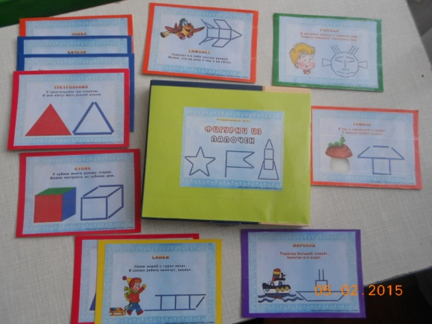
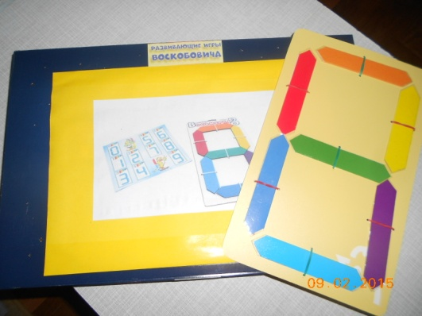
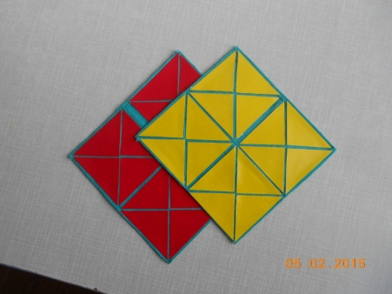
Логические игры, они же головоломки, они же пазлы, они же задачи на мышление

Slide 3
Логическое мышление - это умение оперировать абстрактными понятиями, это управляемое мышление, это умение проводить простейшие логические операции: определение понятий, сравнение, обобщение, классификацию, суждение, умозаключение, доказательство. Чем хорошо логическое мышление? Тем, что оно приводит к правильному решению без помощи интуиции и опыта! Делая ошибки и учась на них мы овладеваем правилами логического мышления и пользуемся ими каждый день.

Slide 4
Актуальность. Данные игры способствуют развитию внимания, памяти, речи, воображения и мышления ребенка, создают положительную эмоциональную атмосферу, побуждают детей к обучению, коллективному поиску, активности в преобразовании игровой ситуации. Таким образом, проблема логико – развивающей, математической игры, как средство интеллектуального развития ребенка, является актуальной.

Slide 5
Технологии: игры Никитина, развивающие игры В.В.Воскобовича, игры с магнитами, счётными палочками,головоломки.

Slide 6
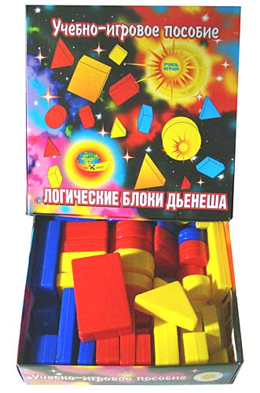
Блоки Дьенеша придумал венгерский психолог, профессор, создатель авторской методики «Новая математика» - Золтан Дьенеш
Блоки Дьенеша придумал венгерский психолог, профессор, создатель авторской методики «Новая математика» - Золтан Дьенеш
Блоки Дьенеша — это интересный дидактический материал, конструктор, совмещённый с игрой.
Блоки Дьенеша — это интересный дидактический материал, конструктор, совмещённый с игрой.

Slide 7
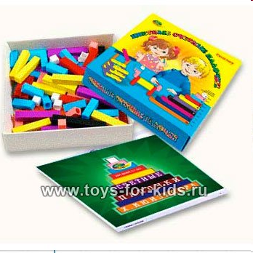
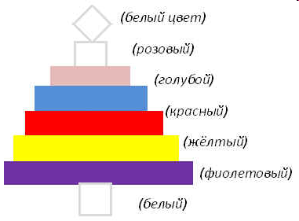
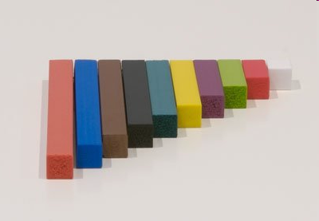
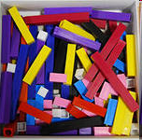
Игры с Палочками Кюизенера
Игры с Палочками Кюизенера

Slide 8
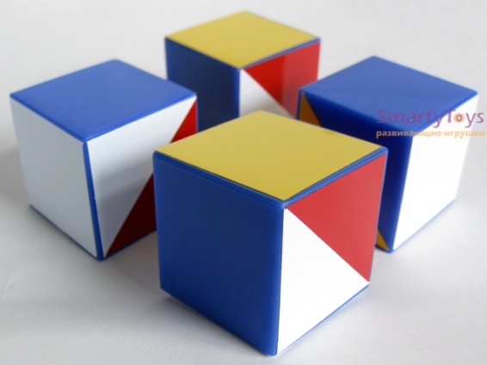
Игры Никитина.
«Сложи квадрат»
«Сложи узор».

Slide 9
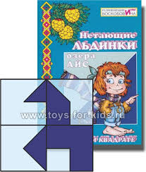
Развивающие игры В.В. Воскобовича.
«2-х цветный квадрат»
«Нетающие льдинки озера Айс»
«Волшебная восьмёрка»

Slide 10
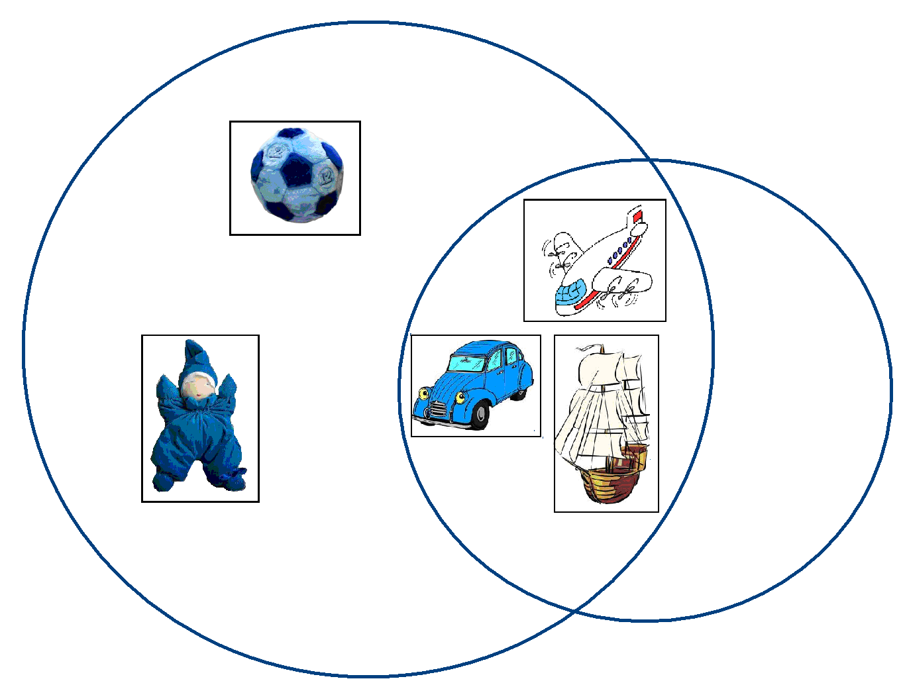
Круги Эйлера

Slide 11
Игры Анатолия Зака
ЗАГАДКИ: ОТГАДКИ:

Slide 12
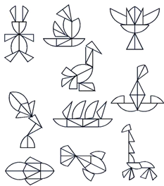
Игры - головоломки

Slide 13
Лабиринты.

Slide 14
Словесно – логические игры и упражнения
Узнавание предметов по заданным признакам.
Назови предмет, про который можно сказать:
желтый, продолговатый, кислый;
Какой предмет обладает следующими признаками:
пушистый, ходит, мяукает;
гладкое, стеклянное, в него смотрятся, оно отражает.
Какому времени года соответствует следующее описание:
"День становится длиннее. Все больше становится солнечных дней. Тает снег. С юга прилетают птицы и начинают строить гнезда."
Сравнение двух или более предметов.
Чем похожи эти слова:
кошка, книга, крыша;
число, весло, кресло;

Slide 15
Логические задачи
"Мудрёные" вопросы:
У стола могут быть 3 ножки?
Бывает небо под ногами?
Ты да я, да мы с тобой – сколько нас всего?
Почему снег белый?
Почему лягушки квакают?
Дождик может быть без грома?
Можно левой рукой достать правое ухо?
Может быть у клоуна грустный вид?
Как называет бабушка дочку своей дочки?
Логические концовки:
Если стол выше стула, то стул…(ниже стола)
Если два больше одного, то один…(меньше двух)

Slide 16
Показателем динамики интеллектуального развития является использование логико-математических игр,что способствует формированию умственных способностей, познавательной и творческой активности.

Slide 17
Спасибо за внимание!

